Slide 1
制御モデルの例

Slide 2
システム
動的システム
過去の状態に影響を受けるようなシステム
静的システム
過去の状態に依存しないようなシステム

Slide 3
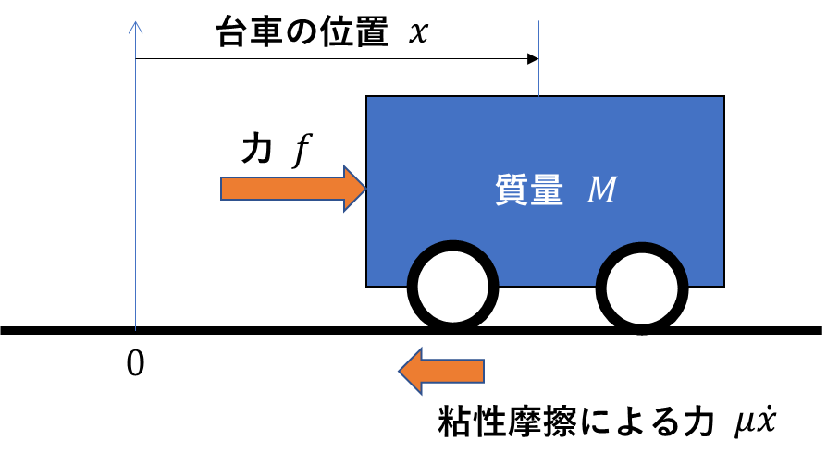

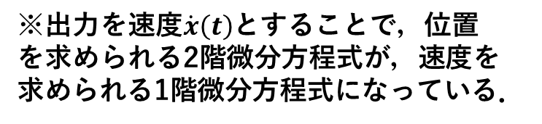
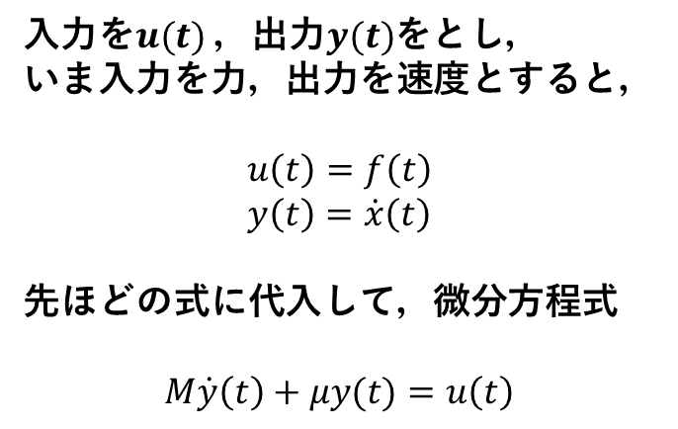
台車のモデル
ニュートンの運動方程式より
$$M\ddot{x}\left(t\right)=f\left(t\right)−μ\dot{x}(t)$$
変形して，2階微分方程式
$$M\ddot{x}\left(t\right)+μ\dot{x}(t)=f\left(t\right)$$
入力を$u(t)$，出力$y(t)$をとし，
いま入力を力，出力を速度とすると，
$$u\left(t\right)=f\left(t\right)$$
$$y\left(t\right)=\dot{x}\left(t\right)$$
先ほどの式に代入して，微分方程式
$$M\dot{y}\left(t\right)+μy(t)=u\left(t\right)$$
※出力を速度$\dot{x}\left(t\right)$とすることで，位置を求められる2階微分方程式が，速度を求められる1階微分方程式になっている．

Slide 4
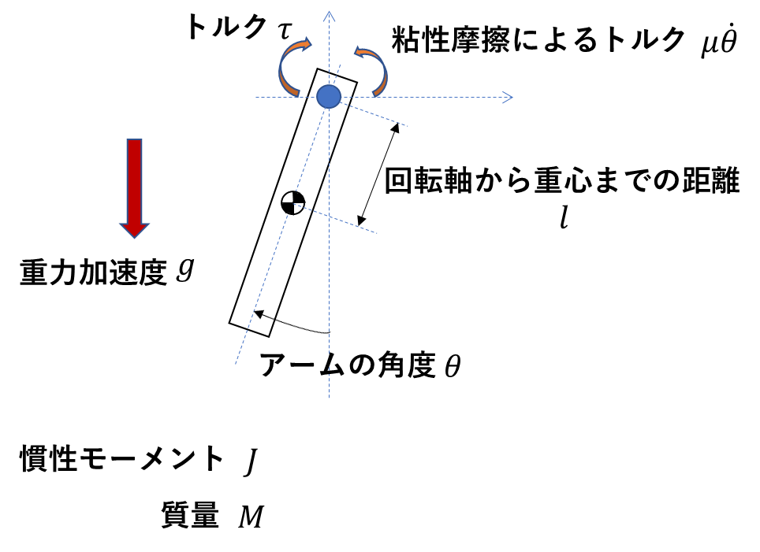
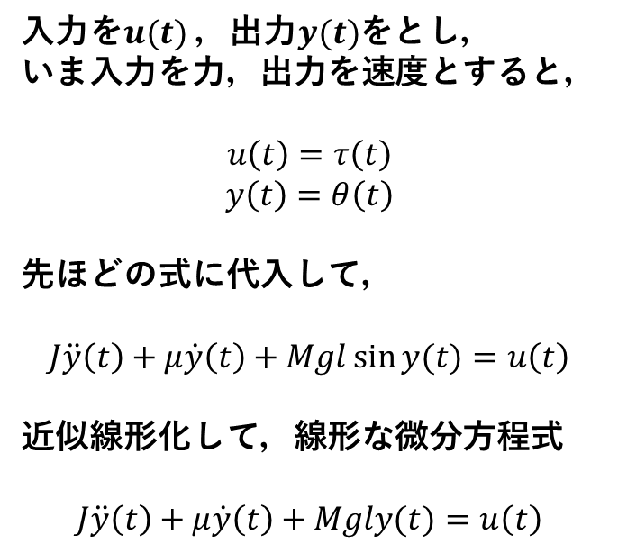

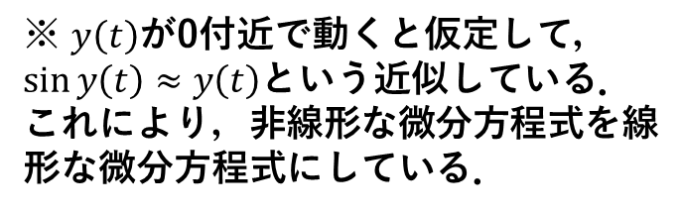
垂直駆動アームのモデル
角運動方程式(回転の運動方程式)より
$$J\ddot{θ}\left(t\right)=τ\left(t\right)−Mgl\sin{θ(t)}−μ\dot{θ}(t)$$
変形して，2階微分方程式
$$J\ddot{θ}\left(t\right)+μ\dot{θ}\left(t\right)+Mgl\sin{θ(t)}=τ\left(t\right)$$
入力を$u(t)$，出力$y(t)$をとし，
いま入力を力，出力を速度とすると，
$$u\left(t\right)=τ\left(t\right)$$
$$y\left(t\right)=θ\left(t\right)$$
先ほどの式に代入して，
$$J\ddot{y}\left(t\right)+μ\dot{y}\left(t\right)+Mgl\sin{y(t)}=u\left(t\right)$$
近似線形化して，線形な微分方程式
$$J\ddot{y}\left(t\right)+μ\dot{y}\left(t\right)+Mgly(t)=u\left(t\right)$$
※ $y\left(t\right)$が0付近で動くと仮定して，$\sin{y\left(t\right)≈y\left(t\right)}$という近似している．これにより，非線形な微分方程式を線形な微分方程式にしている．

Slide 5
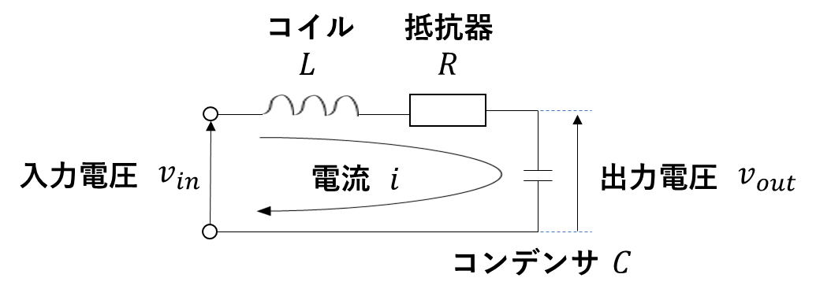
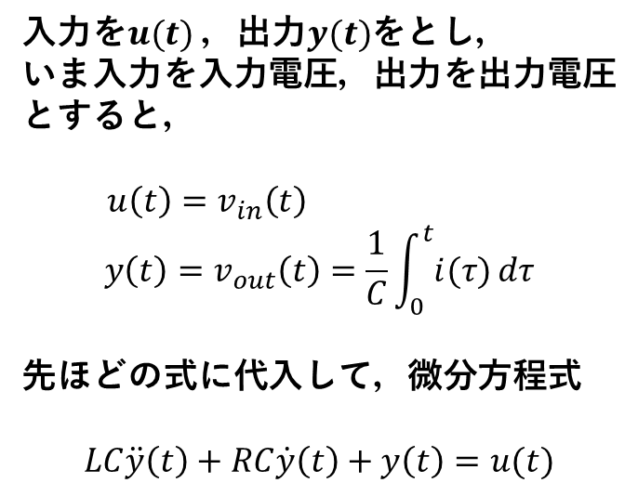
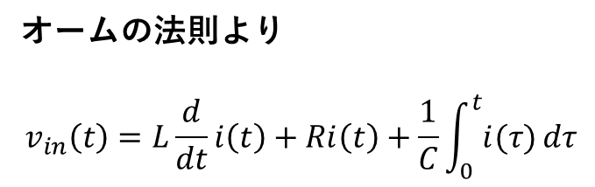
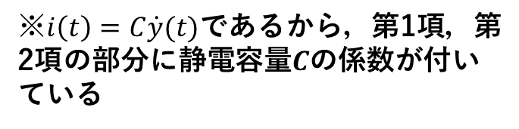
RLC回路のモデル
オームの法則より
$$v_{in}\left(t\right)=L\frac{d}{dt}i\left(t\right)+Ri\left(t\right)+\frac{1}{C}\int_{0}^{t}{i(τ)}dτ$$
入力を$u(t)$，出力$y(t)$をとし，
いま入力を入力電圧，出力を出力電圧とすると，
$$u\left(t\right)=v_{in}\left(t\right)$$
$$y\left(t\right)=v_{out}\left(t\right)=\frac{1}{C}\int_{0}^{t}{i(τ)}dτ$$
先ほどの式に代入して，微分方程式
$$LC\ddot{y}\left(t\right)+RC\dot{y}\left(t\right)+y\left(t\right)=u(t)$$
※$i\left(t\right)=C\dot{y}(t)$であるから，第1項，第2項の部分に静電容量$C$の係数が付いている

Slide 6
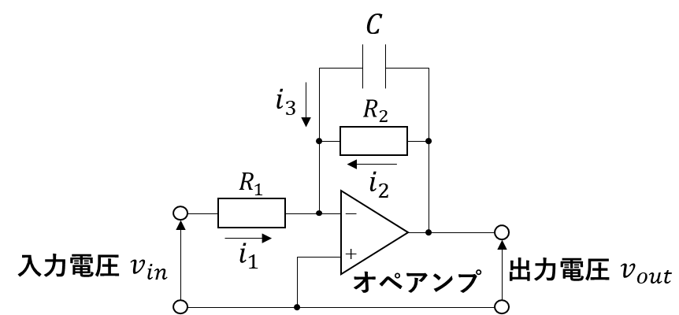
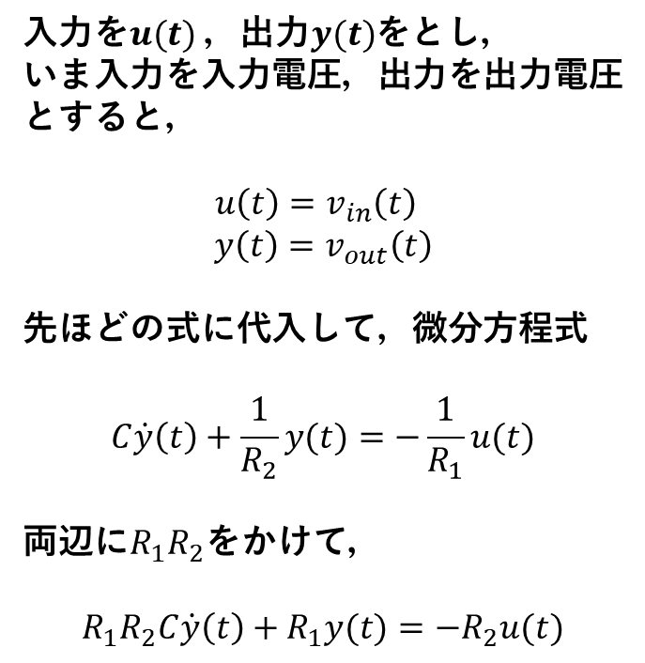

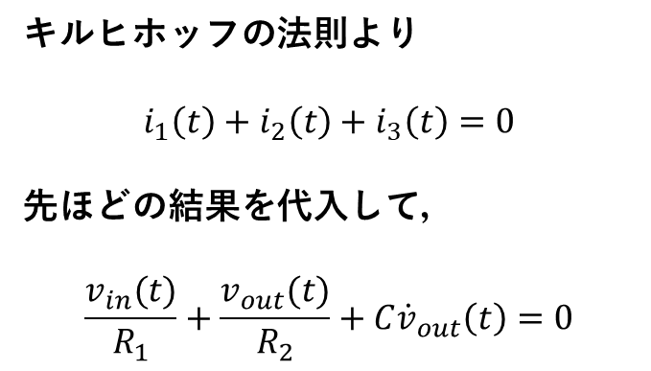
増幅回路のモデル
オームの法則より
$$i_{1}\left(t\right)=\frac{v_{in}(t)}{R_{1}}$$
$$i_{2}\left(t\right)=\frac{v_{out}(t)}{R_{2}}$$
$Q=CV$より，
$$v_{out}\left(t\right)=\frac{1}{C}∫i_{3}(t)dt$$
両辺を時間微分して，
$${\dot{v}}_{out}\left(t\right)=\frac{1}{C}i_{3}(t)$$
入力を$u(t)$，出力$y(t)$をとし，
いま入力を入力電圧，出力を出力電圧とすると，
$$u\left(t\right)=v_{in}\left(t\right)$$
$$y\left(t\right)=v_{out}\left(t\right)$$
先ほどの式に代入して，微分方程式
$$C\dot{y}\left(t\right)+\frac{1}{R_{2}}y(t)=−\frac{1}{R_{1}}u(t)$$
両辺に$R_{1}R_{2}$をかけて，
$$R_{1}R_{2}C\dot{y}\left(t\right)+R_{1}y(t)=−R_{2}u(t)$$
※この回路では入力の電位差が0となり，オペアンプの入力が短絡(ショート)しているつまり，負入力の方がGNDと接地していると考えることができる
キルヒホッフの法則より
$$i_{1}\left(t\right)+i_{2}\left(t\right)+i_{3}\left(t\right)=0$$
先ほどの結果を代入して，
$$\frac{v_{in}(t)}{R_{1}}+\frac{v_{out}(t)}{R_{2}}+{C\dot{v}}_{out}\left(t\right)=0$$

